Slide 1
OutSystems: Vakbekwaam
Deel 21 — Capstone: WGP 2.0 als landschapsontwerp

Slide 2
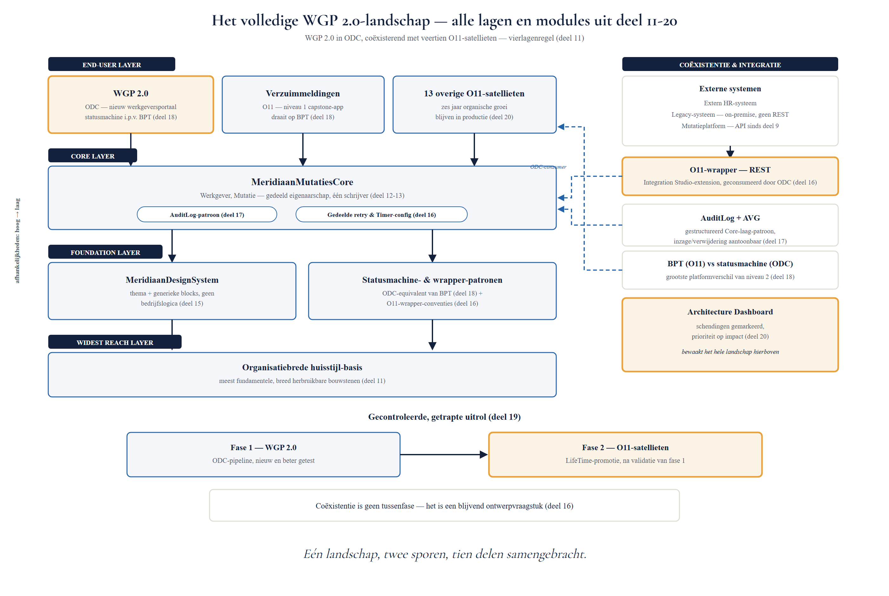
Tien delen, één landschap
• Modules met eigenaarschap → performant en veilig op schaal
• Verbonden intern en extern → asynchroon waar nodig
• Beheerst uitgerold → bewust beheerd tegen technische schuld

Slide 3
De opdracht

Slide 4
Checklist: landschapsontwerp compleet
• Architecture Canvas, correct gelaagd
• MeridiaanMutatiesCore + MeridiaanDesignSystem werkend gedeeld
• Expliciete coëxistentiestrategie O11/ODC
• Beveiliging + audit aantoonbaar AVG-conform
• Lifecycle-opzet met rollback-scenario
• Technische-schuld-rapportage met prioritering

Slide 5
De verdediging: vier rollen

Slide 6
Drie bekend, één nieuw
• Consument — gebruiksgemak
• Beheerder — beheersbaarheid
• Stuurgroeplid — zakelijke afweging
• Privacyfunctionaris — AVG-naleving, concreet en uitvoerbaar

Slide 7
Niet: is elke module perfect.
Wél: hangt het landschap samen.

Slide 8
Rubric — vijf criteria
Criterium | Waar het om gaat
Architecturale samenhang | Vierlagenregel consequent toegepast
Coëxistentiestrategie | Heldere O11/ODC-verdeling, beargumenteerd
Beveiliging en AVG | Concreet, uitvoerbaar (bijv. inzageverzoek)
Omgaan met falen | Rollback mét complicaties benoemd
Zelfkritische blik op schuld | Prioritering op impact

Slide 9
Verdediging
30 minuten: 15 toelichting, 15 vragen
→ Werkboek, voorbereidingsvragen per rol

Slide 10
Kernpunten niveau 2
• Van app naar landschap: eigenaarschap, lagen, gedeelde libraries
• Grootste platformverschil: BPT (alleen O11) vs zelfgebouwde statusmachine (ODC)
• Coëxistentie is casusrealiteit — geen tussenfase, maar een blijvend ontwerpvraagstuk
• Technische schuld: meetbaar maken en prioriteren op impact

Slide 11
Niveau 3: Portfoliobesluiten, migratie, leiderschap

